Slide 1
Doodle
Game Design and Development
Florian Erbel, Lars Augustin

Slide 2
Inhalt
Einstieg
Spielidee & Ziel
Spielmechaniken & Technische Umsetzung
Technische Herausforderungen
Demo
Erkenntnisse & Future Work

Slide 3
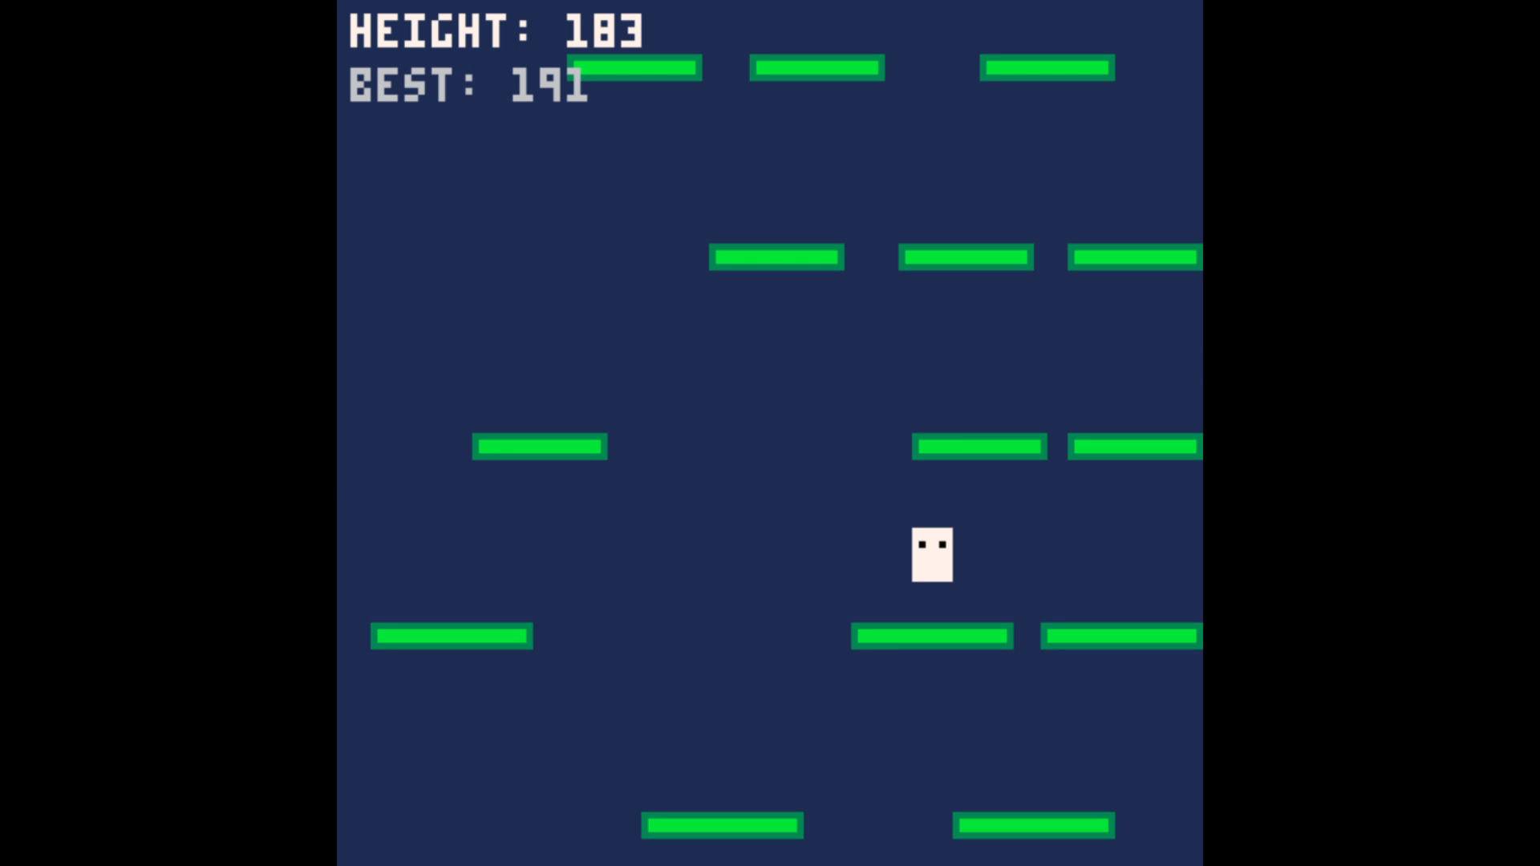

Slide 4
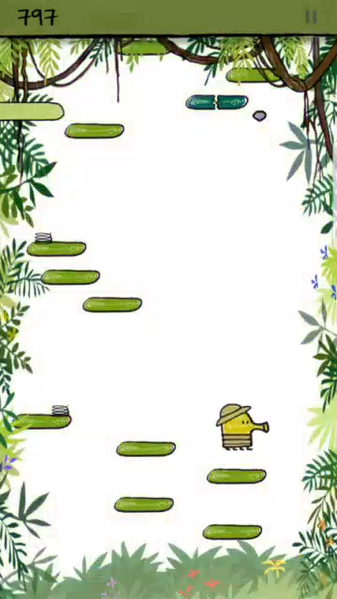
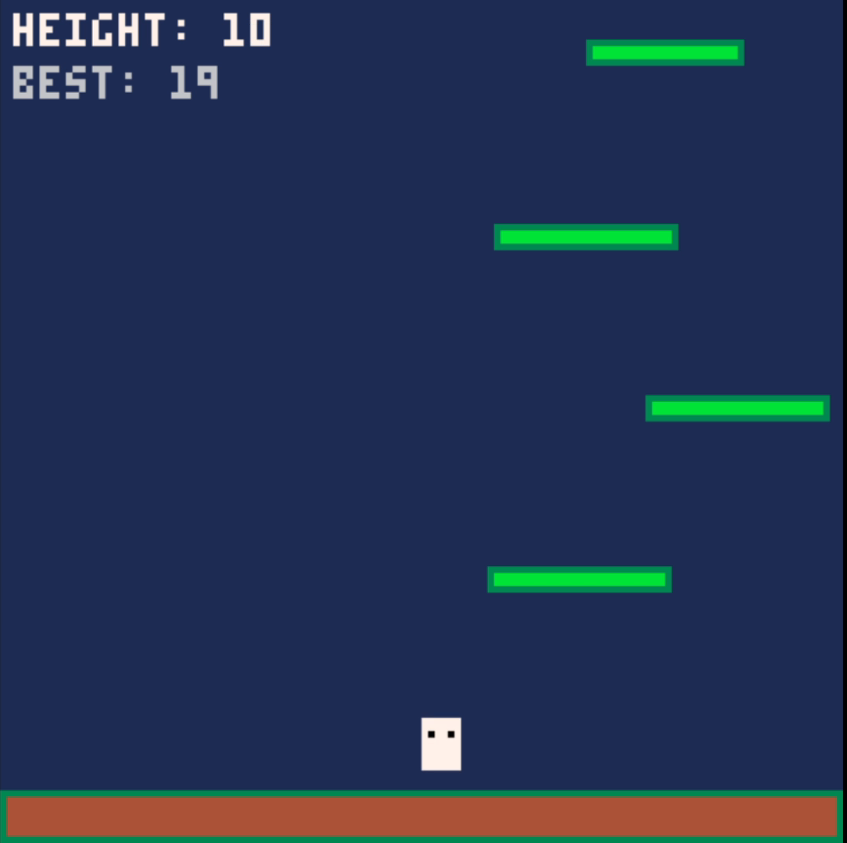
Spielidee & Ziel
Allgemein:
Genre: Vertical Jump & Survival
Ziel:
Möglichst Hoch zu kommen
Nicht dabei sterben
Inspiration (Doodle Jump)

Slide 5
Spielidee & Ziel
Ablauf:
Automatisches Springen
Neue Plattformen
Höhe
Mapentwicklung & Gegnerspawn verändern sich
Schwierigkeit steigt
GameOver durch Gegner oder Runterfallen

Slide 6
Spielmechaniken
Spielersteuerung
Physik (Gravitation, Automatischer Sprung bei Landung)
Plattformtypen
Gegnertypen
Mapgenerierung (Plattformen, Gegner, Schwierigkeitsgrade)
scrollable Kamera
Screen Wrap

Slide 7
Spielmechaniken - Spielersteuerung
Steuerung:
Projektile feuern
Nach Rechts bewegen
Nach Links bewegen
Ducken/tiefer springen

Slide 8
Technische Umsetzung - Spielersteuerung

Slide 9
Spielmechaniken - Plattformen
Typen:
Ground Platform
Default Plattform
Breakable Platform
Catapult Platform
Technische Umsetzung:

Slide 10
Technische Umsetzung - Plattformen

Slide 11
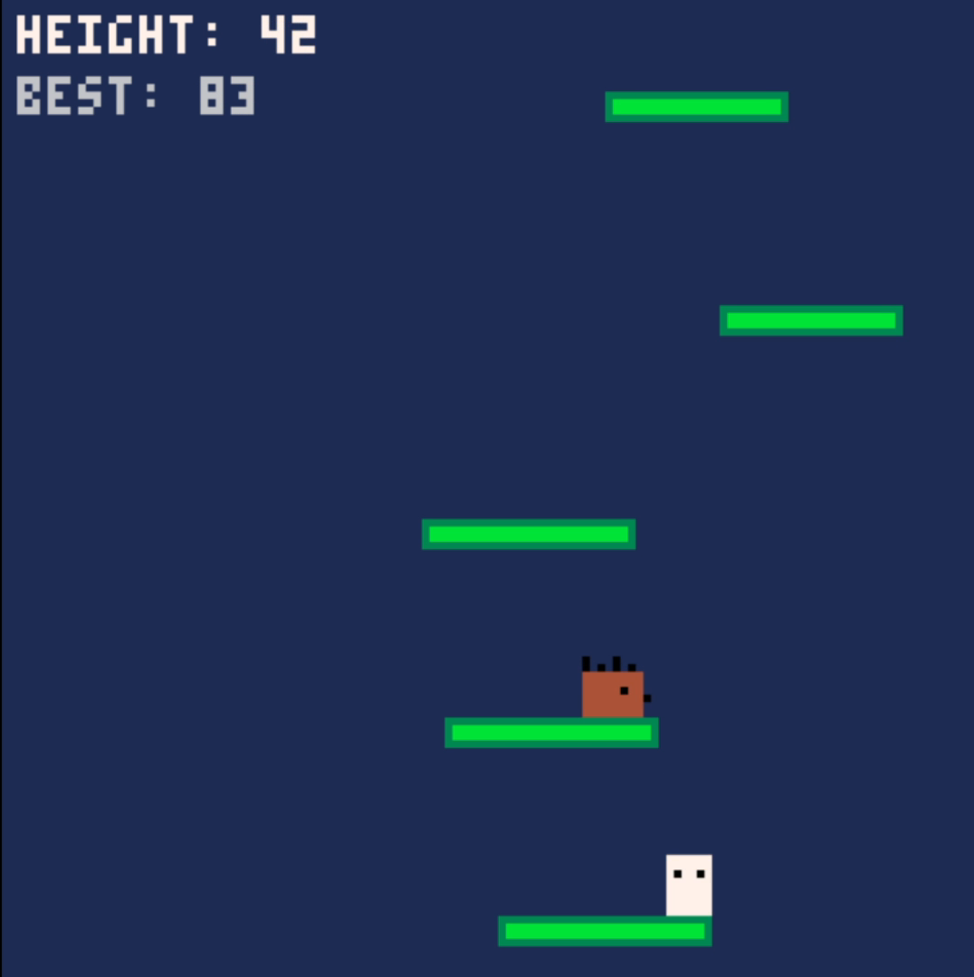
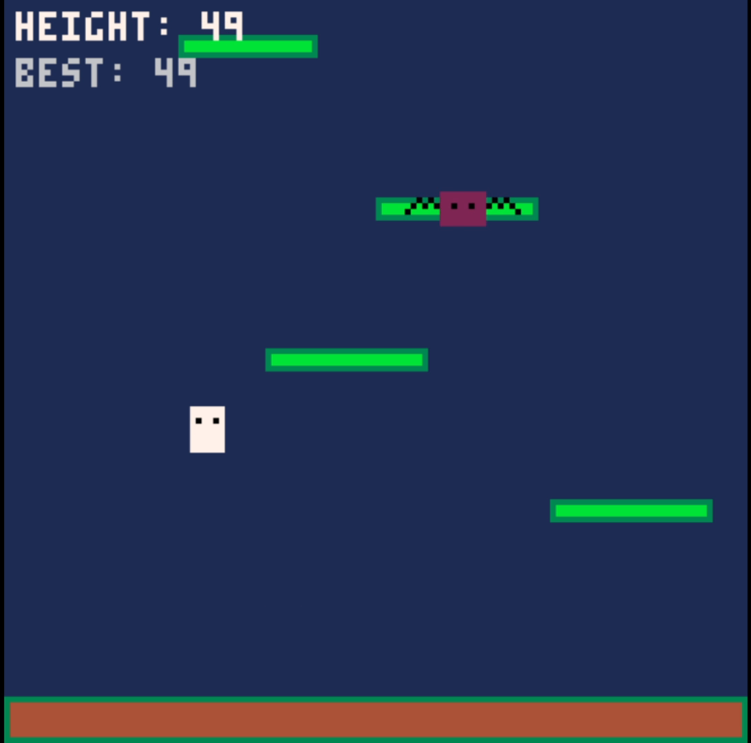
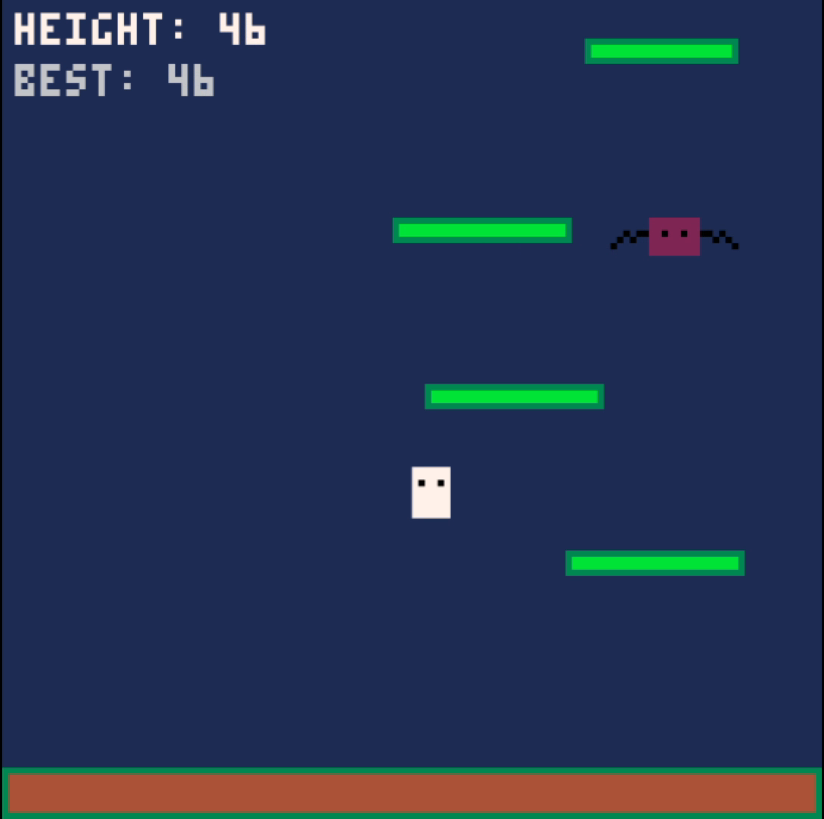
Spielmechaniken – Gegner
Typen:
Hedgehog (Igel)
Bat (Fledermaus)
Verteidigung:
Projektile

Slide 12
Technische Umsetzung – Gegner

Slide 13
Technische Herausforderungen
Schwierigkeit
Gegner abhängig von Höhe
Plattformen abhängig von Höhe
Dynamisch und Fair bleiben

Slide 14
Technische Herausforderungen - Lösung
Gegner:
Director System
Spawn-Abstände abhängig von:
Höhe
Schwierigkeit
Unlock Mechanik für Gegner
Gewichteter Zufall
Pseudo Code:

Slide 15
Technische Herausforderungen - Lösung
Plattformen:
Pseudo Code:

Slide 16
Weitere technischen Aspekte
Kamera Follow mit Lerp
Highscore Persistenz

Slide 17
Erkenntnisse
Was hat gut Funktioniert?
Was war schwieriger als Gedacht?

Slide 18
Future Work
Sound design
Weitere Gegner
Items (Power-Ups, Gadjets)
Balancing
1 Schwierigkeitsgrad
Spielerdesignes
Projekt erweiterbar

Slide 19
Grafikquellen

